Slide 1
Tipos de Ruídos
Equipe
Diego Henrique Nogueira
Diego Santos Castro
Jhonatan P Damas
Bruno Moreira Machado

Slide 2
O que é um ruído nas Redes de Computadores
Todos os sinais elétricos ao propagarem-se por um meio de transmissão podem sofrer alguns tipos de perturbações ou degradações ,a isso dá-se o nome de ruído. Os ruídos gerados pelas falhas no sistemas
de energia elétrica são os que causam maiores defeitos em redes de computadores , o que pode resultar de defeitos de hardware e mesmo perda de dados e erros em programas que podem ser executados software

Slide 3
Formas de Ruído
Existem três formatos básicos de ruídos que afetam as redes de comunicação:
Ruído Impulsivo;
Ruído Térmico;
Ruído Crosstalk.

Slide 4
Ruído Impulsivo

Slide 5
Ruído Térmico

Slide 6
Ruído Crosstalk
Crosstalk ou diafonia é a interferência indesejada que um canal de transmissão causa em outro. Foi observado pela primeira vez durante a Segunda Guerra Mundial, devido à grande quantidade de transmissões que eram feitas na época. Essa interferência é criada por um curto-circuito ou a junção indutiva entre essas duas linhas independentes.

Slide 7
Ruído Crosstalk
Em eletrônica, crosstalk é qualquer fenômeno em que um sinal transmitido em um circuito ou canal de um sistema de transmissão cria um efeito indesejado em outro circuito ou canal. Crosstalk é normalmente causado por capacitâncias, indutâncias ou conexão condutiva com um circuito ou canal — todas indesejadas.

Slide 8
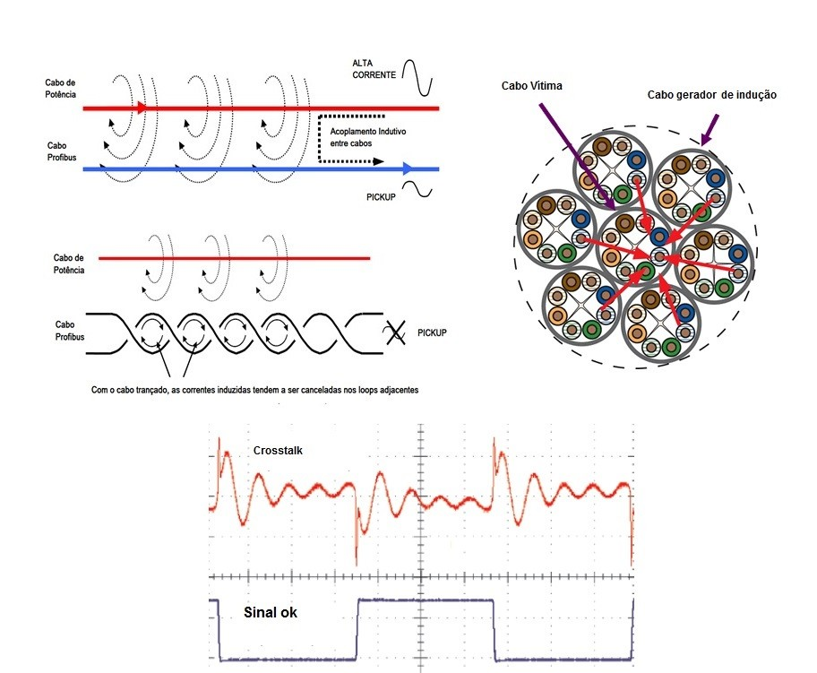
Ruído Crosstalk

Slide 9
Referências

